Slide 1

Homework 1:
Il Problema della Variabile Omessa
AUTORI:
Francesco Faillace
Lorenzo Maria Pennelli
Eros Pinzani

Slide 2


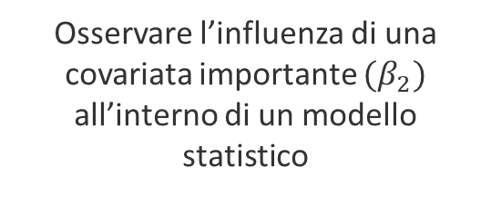



Panoramica
Obiettivo:
Procedimento:
Osservare l’influenza di una covariata importante ${(β}_{2})$ all’interno di un modello statistico
DGP
Scenari e Monte Carlo
Convergenza e Bias
DGP
$$y_{i}=β_{0}+β_{1}x_{\left(1,i\right)}+β_{2}x_{\left(2,i\right)}+ε_{i}$$
$$ε\sim N\left(0,1\right)$$
$$0$$
$$x_{1},x_{2}\sim N_{2}\left( ,Σ\right)$$
2/5

Slide 3
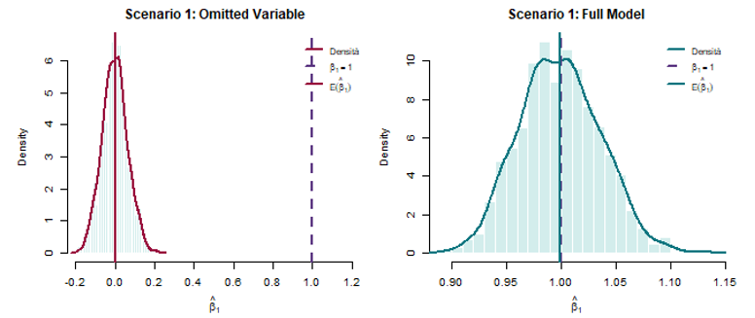
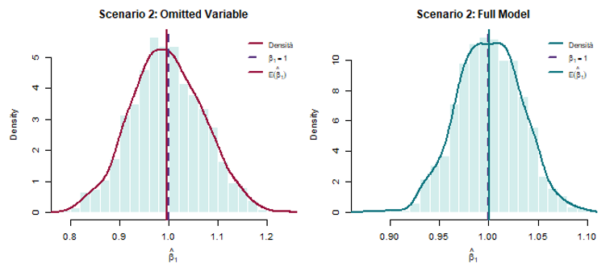
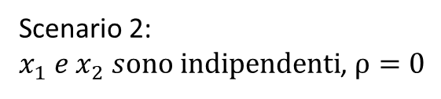
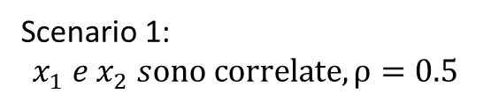

Risultati Ottenuti
Scenario 1:
$$x_{1} e x_{2} sono correlate, ρ=0.5$$
Scenario 2:
$x_{1} e x_{2} sono indipendenti$, $ρ=0$
$$Bias\left(\hat{β_{1}}\right)=β_{2}\frac{Cov\left(x_{1},x_{2}\right)}{Var\left(x_{1}\right)}$$
3/5

Slide 4
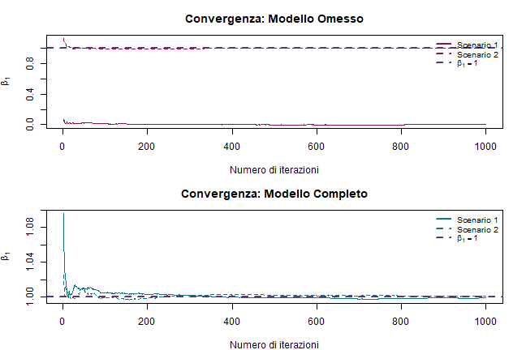
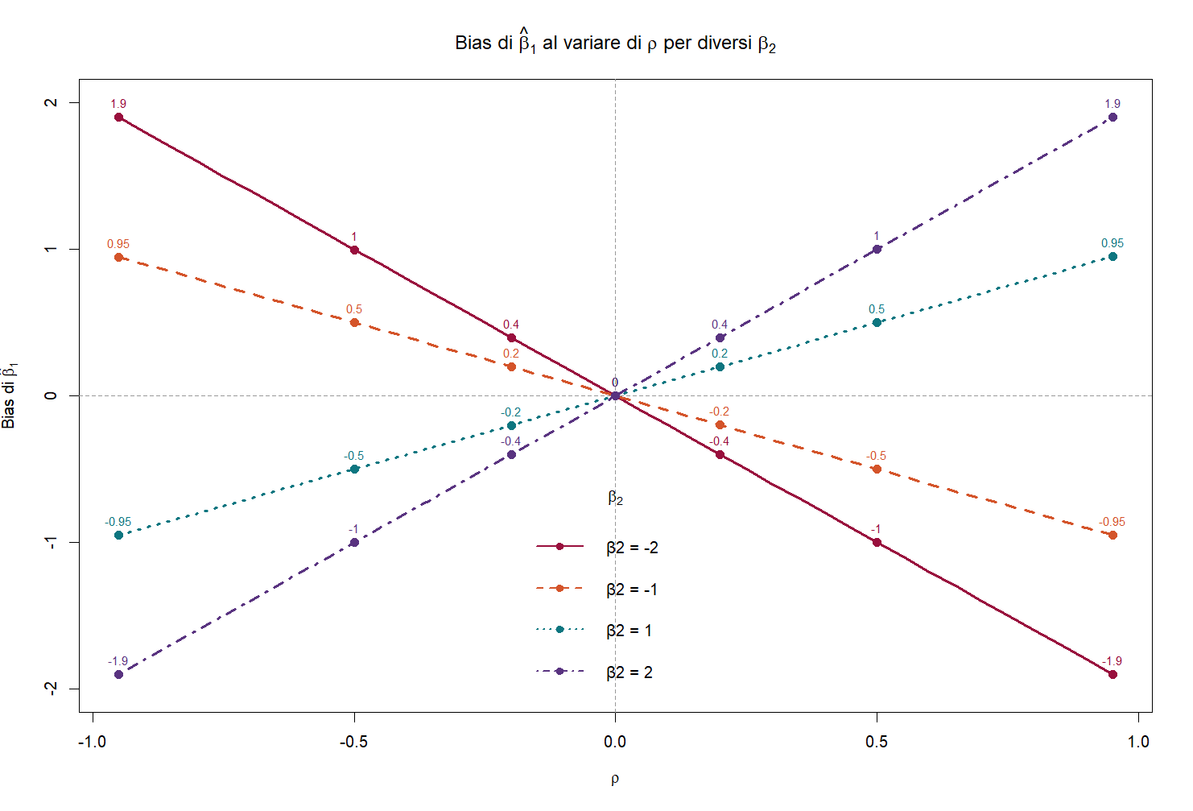
Ulteriori casi di studio
Convergenza con Monte Carlo
Bias al variare di ρ e β₂
4/5

Slide 5
References
Da trovare le referenze da inserire principalmente si pensava le slide di teoria e laboratorio della professoressa
Non so se ha senso inserire nelle referenze wikipedia link (https://it.wikipedia.org/wiki/Regressione_lineare)
4/5

